Slide 1


муниципальное дошкольное образовательное учреждение
«Детский сад № 372 Тракторозаводского района Волгограда»
(МОУ Детский сад № 372)
Знатоки правил дорожного движения
Интерактивная игра для детей старшего дошкольного возраста
Автор и разработчик: Пономарева Валентина Арслановна, воспитатель, Покотило Елена Алексеевна, старший воспитатель

Slide 2
Цель: создать условия для прочного усвоения дошкольниками ПДД через использование мультимедийного продукта (интерактивной игры).
Задачи:
Познакомить со знаками дорожного движения
Повысить качество знаний ПДД у дошкольников;
Сформировать навык безопасного поведения на дороге;
Оказать методическую и практическую помощь родителям в обучении детей ПДД;
Пополнить методическую копилку по данному направлению.

Slide 3

Выбери игру
Дорожные ситуации
Загадки
Подбери нужный знак к картинке
Дорожные знаки для пешеходов
Знак пешеходный переход

Slide 4
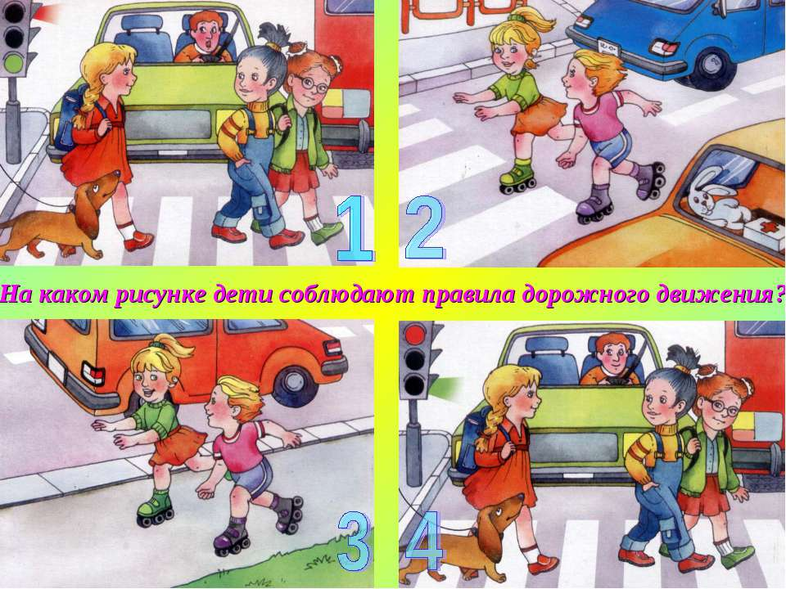
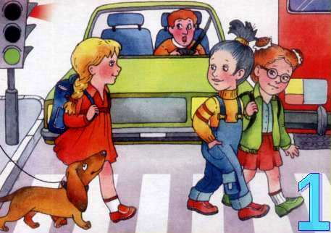
На каком рисунке дети соблюдают правила дорожного движения?

Slide 5



Загадка
Встало с краю улицы
В длинном сапоге
Чучело трёхглазое
На одной ноге.
Где машины движутся,
Где сошлись пути,
Помогает улицу
Людям перейти.

Slide 6


Попробуй ещё раз!
Нажми сюда
Вот я как
запутала!!!

Slide 7

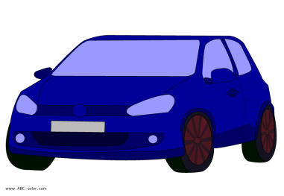
Молодец !
Проезжай дальше!

Slide 8



отгадай
Эй, водитель осторожно!
Ехать быстро невозможно.
Знают люди все на свете-
В этом месте ходят дети!

Slide 9
Попробуй ещё раз!
Нажми сюда
Да ну их,
эти
правила!!!

Slide 10
Молодец !
Проезжай дальше!

Slide 11



загадка
Вот дорожная загадка:
Как зовется та лошадка,
Что легла на переходы,
Где шагают пешеходы?

Slide 12

Попробуй ещё раз!
Нажми сюда
Ура!
Ошибочка!!!

Slide 13
Молодец !
Проезжай дальше!

Slide 14
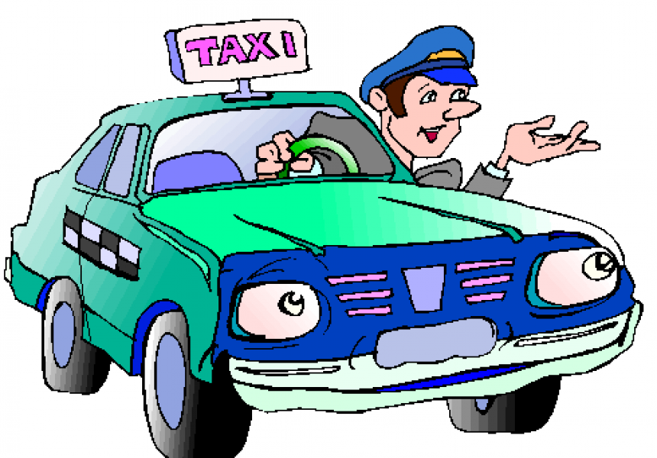
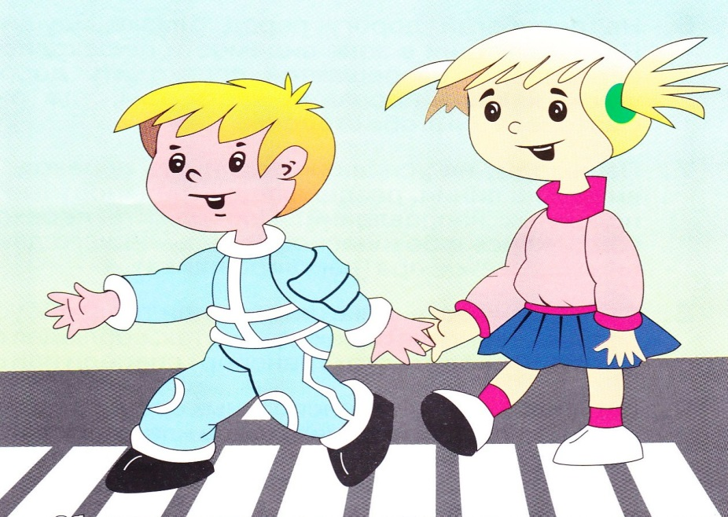


Сравни знаки и скажи для кого они предназначены?

Slide 15







Найди и назови дорожные знаки для пешеходов

Slide 16

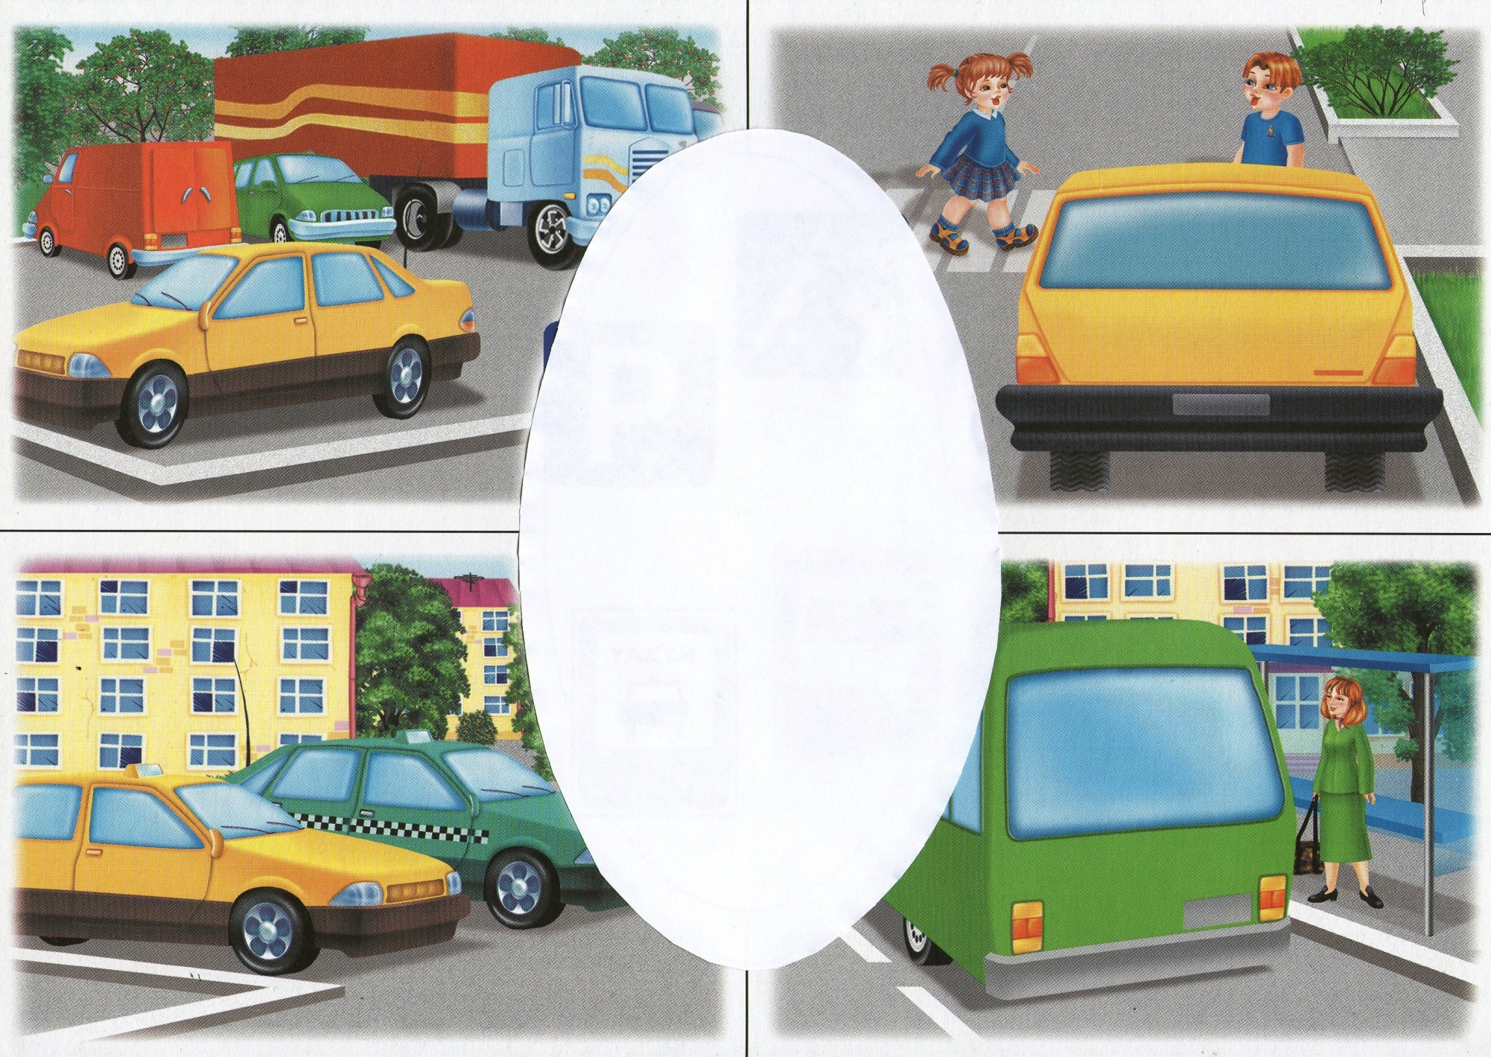

Подбери нужный знак к каждой картинке

Slide 17





Подбери нужный знак к каждой картинке

Slide 18

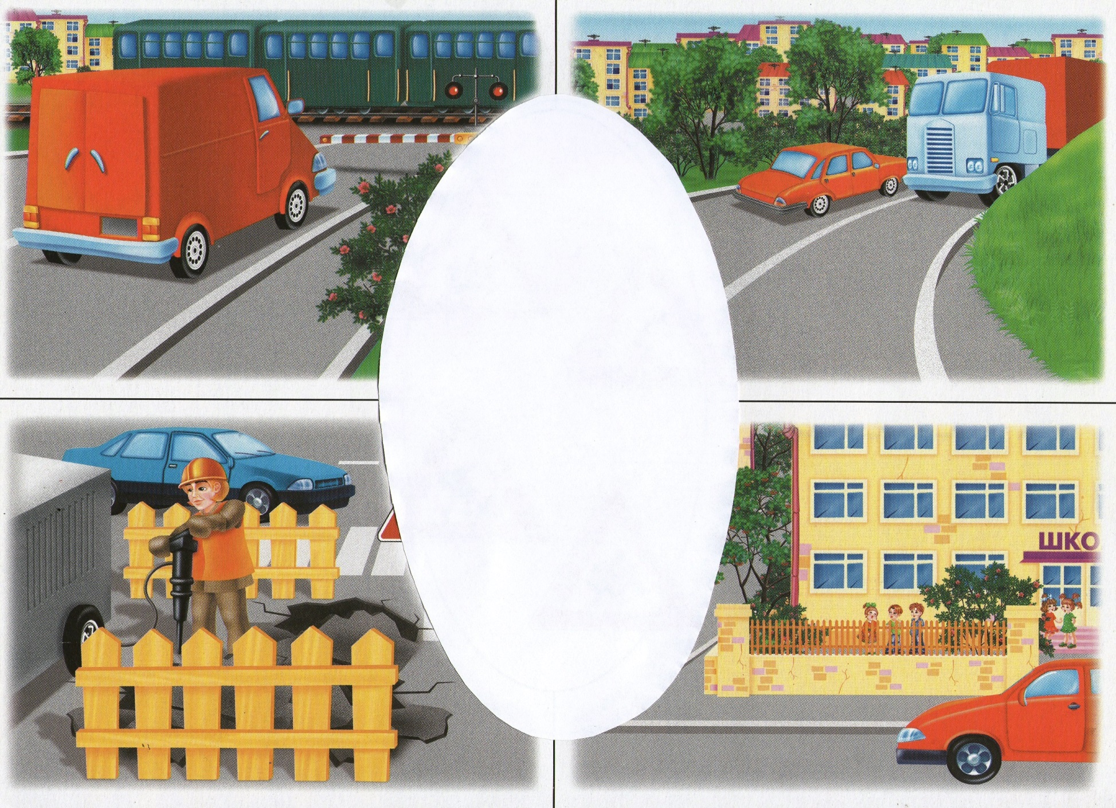




Подбери нужный знак к каждой картинке

Slide 19
Молодец !
Дорожные знаки все очень хороши.
И взрослые, и дети их уважать должны!

Slide 20


Используемые источники:
http://detskiy-sad.com/dorozhnye-znaki-dlya-detej
https://klub-drug.ru/doshkolniki/zagadki-pdd.html
http://dochkiisinochki.ru/kartinki-pro-pravila-dorozhnogo-dvizheniya.html
До новых встреч!

